Slide 1


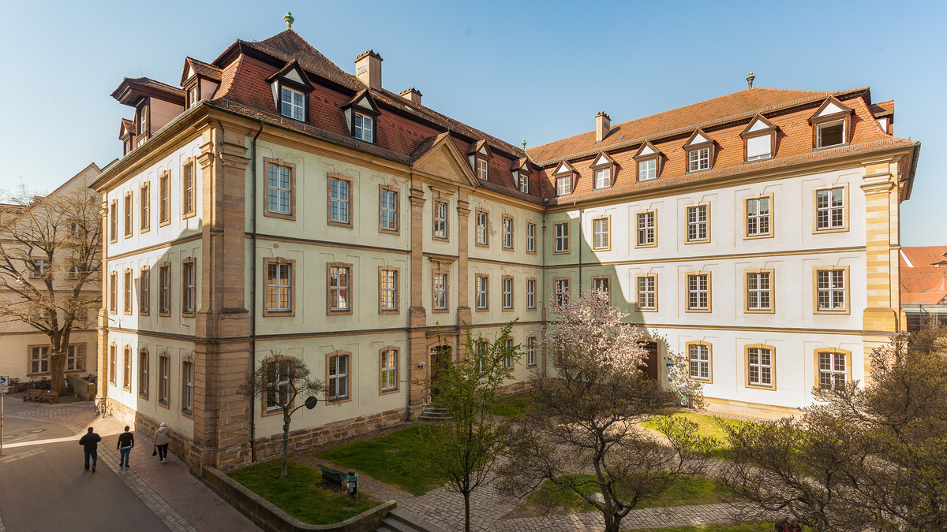
FIS datenschutzkonform umsetzen
Die Begleitung des Bamberger Forschungsinformationssystems
durch das universitäre Datenschutzbüro
Notes:
„Motivation klären“:
mir wurde gesagt, solle hier „best practice“ präsentieren; würde unser Ergebnis nicht so qualifizieren, da ich erst in den vergangenen Tagen in der Vortragsvorbereitung wieder mit dessen Unzulänglichkeiten konfrontiert worden bin; aber vllt. kann es (zumindest) als Inspiration dienen → was wir hinbekommen, kriegen Sie bestimmt mindestens genauso (gut) hin

Slide 2
Datenschutz an der Uni Bamberg
Datenschutzbeauftragter → Kontroll- und Überwachungsinstanz innerhalb der Behörde, Anlaufstelle für Fragen, Beschwerden und sonstige Eingaben von Betroffenen
„Datenschutzbüro“ → insb. Beratungs-, Informations- und Unterstützungsstelle der ausführenden Stellen der Universität
Notes:
zur Einführung: wie ist DS bei uns in Bamberg „organisiert“/
z.B. Beispiel für „Beschwerde“ nennen → jüngstes Löschungsersuchen zu Videoaufnahmen im Rahmen einer Lehrveranstaltung
←→ auch Limitationen benennen: Datenschutzstelle ist – ebenso wie bspw. IT – nicht process owner/Prozessinhaber → kann – gerade in Anbetracht der Vielfalt an Informationsverarbeitungsvorgängen an einer Hochschule – grundsätzlich nur mit den Informationen arbeiten, die von der prozessverantwortlichen Stelle zur Verfügung gestellt/kommuniziert werden → prozessinhabende Stelle selbst muss Überblick besitzen! ←→ betrifft bspw./insb., woher Daten kommen und wohin sie fließen, ob bei Daten von einer (zwingenden) Erforderlichkeit für die Erfüllung einer universitären Aufgabe auszugehen ist etc.

Slide 3
Die 4 Fragen des Datenschutzes
(frei nach Immanuel Kant)
Was kann ich wissen?
Was soll ich tun?
Was darf ich hoffen?
Was ist der Mensch?
Was muss die betroffene Person wissen?
Was darf ich tun?
Erfolgt die Datenverarbeitung auf sichere Art und Weise?
Wann muss ich löschen?
vgl. Broschüre der Stiftung Datenschutz „Datenschutz ganz kurz“, https://stiftungdatenschutz.org/fileadmin/Redaktion/Dokumente/Broschuere/SDS_Datenschutz_ganz_kurz_allgemein_2022-12_DE_Web.pdf
Notes:
„was muss die betroffene Person wissen“ → Transparenzgrundsatz → Datenschutzinformation + (weitere) Betroffenenrechte, die Bestandteil der Informationspflichten sind!
„was darf ich tun“ → Frage nach der Rechtsgrundlage der Datenverarbeitung → im FIS Differenzierte Rechtsgrundlagen → Befugnisnorm vs. Einwilligung!
„Wann muss ich löschen“ → auch Daten unterliegen der „Sterblichkeit“ → Aussonderungsfristen; kann auch Überführung in Archiv mit potentiell unbegrenzter Speicherfrist bedeuten (→ Professorenkatalog) ←→ es bestehen differenzierte Speicherfristen!
←→ Daten sind so lange vorzuhalten, wie sie für die Aufgabenerfüllung erforderlich sind/benötigt werden; fußt die Datenverarbeitung hinsichtlich der Rechtsgrundlage auf einer Einwilligung, sind die Daten zudem bei Einwilligungswiderruf zu löschen!
„Erfolgt die Datenverarbeitung auf sichere Art und Weise?“ → Frage nach IT-Sicherheit/den technischen und organisatorischen Maßnahmen

Slide 4
„Werkstattbericht“
Berücksichtigung unterschiedlicher Perspektiven und Anforderungen
  Universitätsleitung/Forschende → Sichtbarkeit, Reichweite, Vernetzung
  Technische Anforderungen und Möglichkeiten
  Datenschutzgrundsätze
Interaktion als „sparring partner“
Erforderlichkeit kontinuierlicher Anpassung und Weiterentwicklung
Notes:
Grundsätze des Datenschutzes (schlagen sich auch in bereits genannten „4 Fragen“ nieder): z.B. Rechtmäßigkeit der Verarbeitung, Transparenz der Verarbeitung, Datenminimierung, Speicherbegrenzung
Aufgabe ist potentiell niemals erledigt (schon allein wg. regelmäßig notwendiger IT-Anpassungen) und wg. Weiterentwicklung des FIS

Slide 5
einzelne Beispiele für datenschutzfreundliche Umsetzung
Grundeinstellungen hinsichtlich Profilsichtbarkeit
  Profile von Verwaltungsbeschäftigten grundsätzlich unsichtbar → opt-in-Lösung
  Daten von wissenschaftlichen Beschäftigten grundsätzlich sichtbar → opt-out-Lösung
  Informationelle Selbstbestimmung
Datensparsame Lieferung aus IdM
Nur Verwendung eines technisch notwendigen Cookies
Notes:
Aus IdM werden Daten undifferenziert hinsichtlich Beschäftigungsart übernommen → FIS-Grundeinstellungen basieren darauf, dass bei wiss. Beschäftigten grundsätzlich Forschungsaktivität (und damit verbundenes Sichtbarkeitsinteresse) angenommen wird und bei Verwaltungsbeschäftigten grundsätzlich nicht → davon gibt es jedoch auch Abweichungen; diese sind dann der informationellen Selbstbestimmung überlassen
Aus IdM kommen allein Name, Vorname, E-Mail-Adresse, Organisationszugehörigkeit ←→ Datenminimierung! → weitere Ausgestaltung ist informationeller Selbstbestimmung vorbehalten ←→ allg. Schwerpunkt auf einwilligungsbasierte Inhalte im FIS → außerden: Inhalte, die „von Amts wegen“ eingepflegt worden sind (bspw. zu Projekten) können auch wieder entfernt werden! ←→ Realisierung des Widerspruchsrechts nach Art. 21 DSGVO
Einsatz eines technisch notwendigen Cookies: keine Cookie-Banner erforderlich, sondern (ledigliche) Information in DSI ausreichend!

Slide 6
Vielfältige Schnittstellen - Illustration
Quelle: Ziegler & Franke, o-bib 2023/1: 6 in 1 (https://doi.org/10.5282/o-bib/5868)

Slide 7
Vielfältige Schnittstellen – Beispiele
IdM als Quelle für Grunddaten zu Personen
Nutzung öffentlich zugänglicher Quellen zur Ergänzung von Publikations- und Projektdaten
Universitärer Internetauftritt
Professorinnen- und Professorenkatalog des Uni‘archivs
DNB (Deutsche Nationalbibliothek)
ORCID → dazu gleich mehr
Notes:
Auch hinsichtlich der Schnittstellen gilt Transparenzpflicht, sodass darüber in DSI informiert wird (sowohl über Quellen von Daten als auch über Empfänger von Daten)!
Grunddaten aus IdM – wie bereits gesagt – sehr überschaubar angelegt
Öffentlich zugängliche Quellen: auch manuelle Ergänzung, d.h. nicht zwingend Schnittstelle im informationstechnischen Sinn
Websiteeinpflege von FIS-Inhalten über Einbettungstool/Typo3-Plugin
Datentransfer zum Professorinnen- und Professorenkatalog: → unsichtbar in FIS hinterlegte Daten zu Professorinnen und Professoren gehen zusammen mit weiteren, in FIS sichtbaren Daten, in Professorinnen- und Professorenkatalog ein

Slide 8
ORCID als besondere Herausforderung
Sowohl Datenflüsse von ORCID als auch zu ORCID
Sitz von ORCID in den USA, daher Drittlandtransfer → verlangt besondere Voraussetzungen, hier umgesetzt durch:
  Abschluss von Standardvertragsklauseln
  Durchführung Transfer Impact Assessment (TIA)
ORCID und jeweiliger FIS-Betreiber sind evtl. auch als gemeinsam Verantwortliche zu qualifizieren
Mögliches (zukünftiges) Problem: politische Unwägbarkeiten in den USA
Notes:
Zur Absicherung eines Drittlandtransfers bestehen mehrere Möglichkeiten → bei ORCID wird mit sog. „geeigneten Garantien“ gearbeitet, dass im Empfängerland ein Datenschutzniveau vergleichbar dem in Europa vorliegt.
Standardvertragsklauseln: von der EU erarbeitete Musterverträge, mit denen Datenempfänger in Drittländern verpflichtet werden, bei der Verarbeitung pb Daten ein Datenschutzniveau wie in der EU einzuhalten
Transfer Impact Assessment: mit Abschluss von Standardvertragsklauseln verbunden; dient der Risikoeinschätzung der Drittlandübermittlung
nota bene: Angemessenheitsbeschluss (Data Privacy Framework) scheidet aus, da nur kommerziell ausgerichtete Institutionen/Unternehmen darüber zertifiziert werden können, nicht aber die ORCID Inc. als Non-Profit-Organisation
In den abgeschlossenen Vertragswerken sind ORCID und einzelne FIS-Betreiber als voneinander unabhängige Verantwortliche für die Datenverarbeitung deklariert → a. A.:
ORCID und FIS verfolgen bei der Datenverarbeitung gemeinsames Ziel, in der weltumspannenden scientific community eine eindeutige Personenidentifikation und damit eine eindeutige Zuordnung von Forschenden und deren wissenschaftlichem Output zu ermöglichen; daneben sind sie auch aufeinander abgestimmt bzw. einander ergänzend angelegt und die einzelnen FIS-Betreiber sind auch Mitglieder in ORCID-Konsortien - …
Conclusio: Insgesamt/unabhängig von Verantwortlichenfrage kann man zu dem Schluss gelangen, dass ORCID ein vertrauenswürdiger Datenverarbeiter ist, jedoch:
Politische Unwägbarkeiten der Übermittlung personenbezogener Daten in die USA aufgrund der dortigen aktuellen politischen Entwicklungen ←→ Gefahr der Aufweichung von DS-Standards! → hier gilt es die Entwicklungen zu verfolgen → kann ORCID die Verpflichtungen aus den Standardvertragsklauseln nach etwaigen Rechtsänderungen in den USA noch einhalten?! Kommt ein zukünftiges TIA evtl. zu der Einschätzung, dass das Risiko für einen Datentransfer zu groß geworden ist?!

Slide 9
Und wie war das nochmal mit den 4 Fragen?!
Datenschutzinformation zum Forschungsinformations-system der Uni Bamberg:
https://www.uni-bamberg.de/datenschutz/datenschutz
informationen/unileben/forschungsinformationssystem/
Notes:
... Noch einmal zurück zum Anfang …
DSI adressiert in erster Linie die Frage „was muss die betroffene Person wissen?“; daneben findet man dort aber auch Antwort auf „was darf ich tun?“ (Rechtsgrundlage) und „wann muss ich löschen?“ (Speicherdauert)
(→ außerdem: „was darf ich tun?“ bezieht sich auch auf Umfang, Quellen und Empfänger von pb Daten sowie auf Speicher-/Verarbeitungsdauer!)
→ bei Interesse DSI gerne in Ruhe ansehen, da ziemlich umfassend!

Slide 10
Fragen – Wünsche – Anregungen?

